Slide 1
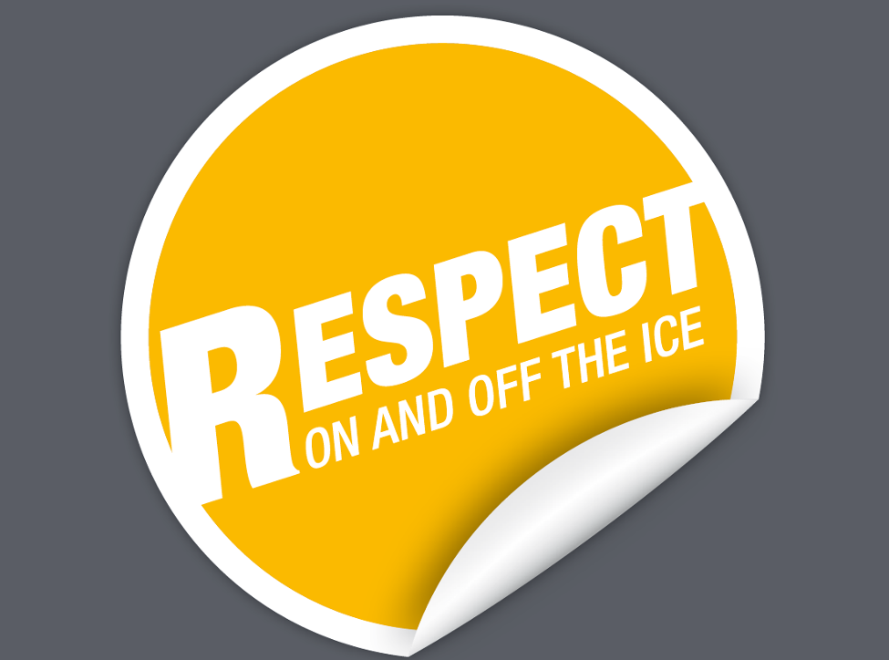

Slide 2
« Online with Respect »
Nouveaux médias / « médias sociaux »
84 % des jeunes suisses ont au moins un profil dans un réseau social.
Presque tous les jeunes entre 12 et 19 ans possèdent aujourd’hui leur propre téléphone portable.
La moitié des jeunes passent quotidiennement du temps sur les réseaux sociaux.
L’utilisation des réseaux sociaux est un « must » pour les jeunes d’aujourd’hui. Pour maîtriser les réseaux sociaux, il faut avoir un comportement responsable, connaître les chances et les risques qu’ils comportent et savoir les utiliser à bon escient.

Slide 3
« Online with Respect »
Chances :
Nouer et entretenir des relations sociales
Créer un sentiment d’appartenance grâce au réseautage
Echanger des informations
Recevoir des feed-backs d’autres personnes

Slide 4
« Online with Respect »
Risques :
Conscience insuffisante que les posts et les photos sont également accessibles aux autres
Distraction des choses importantes, perte de la concentration
Dépendance à Internet, perte du sens de la réalité
Cyber-mobbing (insultes, harcèlement via les médias sociaux)

Slide 5
« Online with Respect »
Ton profil est ta carte de visite sur Internet
Ainsi, avant de publier un post ou une photo, pose-toi les questions suivantes :
Comment aimerais-je apparaître sur mon profil ?
Comment puis-je donner une bonne image de moi-même ?
Quelles informations peuvent être rendues publiques, c’est-à-dire être lues et vues par d’autres ?
Comment puis-je me protéger des mauvaises surprises ?
Notes:
Il faut éveiller la conscience des jeunes sur le fait qu’une publication sur un réseau social peut avoir des répercussions, parfois des années plus tard.

Slide 6
« Online with Respect »
A quoi faut-il être particulièrement attentif ?
Tout ce qui est publié sur un réseau social peut également être utilisé par d’autres. Tes amis peuvent transmettre tes informations à leurs amis, etc. Rien ne reste vraiment privé.
Il convient donc de respecter les principes suivants :
Tu n’es pas obligé d’accepter toutes les demandes d’ajout à ta liste d’amis.
Choisis des personnes que tu connais et que tu apprécies.
Le nombre de tes amis Facebook n’a rien à voir avec le nombre de tes véritables amis.
Notes:
Souligner le fait que chaque « ami Facebook » peut réutiliser les posts et les images de ses autres amis. Plus une personne a d’amis dans un réseau social, plus il est difficile pour elle de garder contact avec eux et de contrôler ce qu’il advient de ses publications.

Slide 7
« Online with Respect »
Réfléchis avant de publier
Tout ce que tu publies sur Internet est susceptible d’avoir des conséquences.
Très important à savoir : ce qui est publié sur Internet ne disparaît jamais. Même si tu supprimes un post ultérieurement, il a peut-être déjà été diffusé par des amis.
Réfléchis donc bien à ce que tu publies et à la formulation de tes phrases.
Ne rédige jamais un post quand tu es en colère ou quand tu es sous le coup de l’émotion.
Laisse-toi le temps de te calmer et de mettre de l’ordre dans tes idées.
Notes:
Donner l’exemple du footballeur suisse aux Jeux Olympiques de 2012 à Londres (cf. prospectus d’information « Online with Respect »).

Slide 8
« Online with Respect »
Attention lors du téléchargement de photos
Il est interdit de publier des photos sans demander l’autorisation alors que d’autres personnes sont reconnaissables, à moins qu’il ne s’agisse d’une manifestation publique.
Par conséquent, avant de publier une photo, pose-toi la question suivante :
Y a-t-il des personnes sur la photo auxquelles je devrais demander l’autorisation avant de publier ? Est-ce que j’aimerais me voir ainsi sur Internet ?
Si je revois cette photo de moi dans dix ans, qu’en penserai-je ?
Notes:
L’article 28 du CC régit la protection de la personnalité.
Il faut en outre prendre garde au fait que de nombreux prestataires de réseaux sociaux revendiquent la propriété des données une fois celles-ci téléchargées. Parfois, la personne cède même entièrement les droits sur ses photos et ses données personnelles.

Slide 9
« Online with Respect »
Groupes et pages de fans
Les réseaux sociaux te permettent de rejoindre facilement des groupes ou des pages de fans et d’échanger avec des personnes partageant tes intérêts.

Slide 10
« Online with Respect »
Il convient néanmoins de respecter les principes suivants :
Ne rejoins que des groupes ou des pages de fans dont tu apprécies le contenu.
L’appartenance à un groupe ou une page de fans ne doit pas nuire à ton image.
Vérifie préalablement le contenu du groupe ou de la page de fans en question.
N’adhère pas à un groupe uniquement parce que tes amis en font partie.
Vérifie régulièrement ton appartenance au groupe. Y a-t-il des groupes dont tu ne souhaites plus faire partie ?
Notes:
Donner des exemples et indiquer les risques. Un groupe qui a pour titre « Boire jusqu’à tomber par terre » n’aide par exemple pas à donner une image positive.

Slide 11
« Online with Respect »
Sécurité sur Internet
Voici comment protéger ta sphère privée et augmenter la sécurité sur Internet :
Si tu ne connais pas l’expéditeur d’un e-mail ou que ce dernier te semble bizarre, n’ouvre ni l’e-mail ni la pièce jointe.
Utilise des antivirus et des pare-feux. En cas de besoin, prends contact avec un spécialiste informatique.
Des mots de passe sûrs te garantissent une meilleure protection contre les attaques malveillantes.
Utilise les paramètres de confidentialité sur Facebook : tu peux ainsi décider qui peut voir quoi sur ton profil.
Notes:
SMot de passe sûr : le mieux est de faire une phrase et d’en extraire les premières lettres de chaque mot, les chiffres et les signes pour en faire un mot de passe.
« Mes 139 amis Facebook sont cool ! » = M139AFsc!
Attention : ne pas noter le mot de passe, mais l’apprendre par cœur !

Slide 12
« Online with Respect »
Etablis un plan « médias sociaux »
Le temps passe très vite lorsqu’on surfe sur Internet. Le risque de négliger d’autres choses, comme l’entraînement, les devoirs, les amis, etc., est donc élevé.
Pour éviter ce risque, tu devrais établir un plan « médias sociaux ». Comme dans ton plan d’entraînement ou le plan hebdomadaire de l’école, tu peux y définir le temps que tu souhaites consacrer à Internet.
Ensuite, il est très important de respecter le plan établi !

Slide 13
« Online with Respect »
Qu’est-ce que le mobbing ?
On parle de « mobbing » lorsqu’une personne est systématiquement, et pendant une période prolongée, exclue, charriée, rabaissée, injuriée ou même attaquée physiquement.
Qu’est-ce que le cyber-mobbing ?
On parle de « cyber-mobbing » lorsqu’une personne est systématiquement, et pendant une période prolongée, harcelée via Internet ou le téléphone portable.
Notes:
Pour de plus amples informations : www.cybersmart.ch

Slide 14
« Online with Respect »
Que faire en cas de cyber-mobbing ?
Si tu es victime de cyber-mobbing, tu dois te défendre !
Ne réponds pas aux insultes
Bloque les expéditeurs en question
Conserve des preuves (captures d’écran, impressions)
Adresse-toi à une personne de confiance (parents, entraîneur, professeur, etc.)
Notes:
Pour de plus amples informations : www.cybersmart.ch

Slide 15
« Online with Respect »
Guide « Facebook & C^{ie} : être au top en toute sécurité »
Ce guide te fournit des informations détaillées sur l’utilisation des réseaux sociaux.
Notes:
Le guide est destiné aux jeunes à partir de 13 ans. Commande par courriel à l’adresse coolandclean@swissolympic.ch
Module de cours en collaboration avec LerNetz.ch : www.swissolympic.ch > Formation et école > Document didactique > Réseaux sociaux

